Slide 1

Sexualizované násilí na seniorech a seniorkách: tři úhly pohledu
Výzkumný institut práce a sociálních věcí, v.v.i. RILSA
CERA Fakulta sociálních studií MUNI
Gerontologický institut o.p.s.
Ministerstvo práce a sociálních věcí ČR

Slide 2
Týrání, zneužívání, zanedbávání seniorů a špatné zacházení s nimi
(EAN) je jednorázové nebo opakované, záměrné nebo nezáměrné jednání nebo nečinnost vůči člověku vyššího věku, typicky ve vztahu odůvodněně očekávatelné důvěry, v jehož důsledku došlo ke škodě či újmě fyzické, psychické, sociální, materiální, právní, nebo mravní, případně k jejich kombinaci. Důsledkem tohoto jednání či nečinnosti může být kromě ohrožení majetku, zdraví, života, svobody nebo lidské důstojnosti také vznik či prohloubení situační, dočasné nebo celkové zranitelnosti člověka. Výše definované ... může, ale nemusí naplňovat skutkovou podstatu trestného činu.
Jeho původci mohou být jednotlivci, instituce či společenské prostředí.
Definice fenoménu EAN RESTABUS přijatá Výborem pro práva starších osob
Rady vlády pro lidská práva 1.6.2022

Slide 3
Původci jako
jednotlivec
instituce
společenské prostředí

Slide 4
https://mzd.gov.cz/wp-content/uploads/2025/05/Narodni-plan-rozvoje-geriatricke-pece-v-Ceske-republice-do-roku-2035.pdf

Slide 5
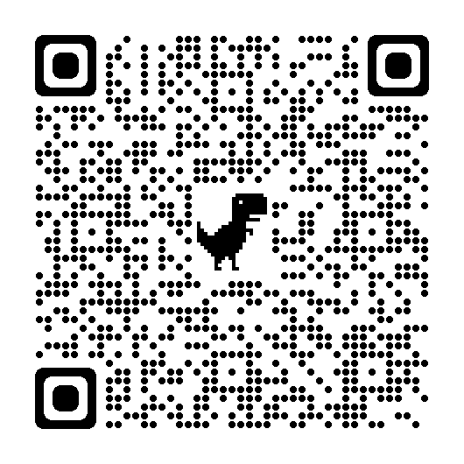
A/HRC/RES/54/13 Human rights of older persons
Rezoluce přijatá Human Rights Council dne 11. 10. 2023
A/HRC/54/26 – Report nezávislé expertky C. Mahler
6. Vyzývá všechny státy, aby zavedly a/nebo posílily účinné mechanismy nápravy a zajistily všem starším osobám, které se staly oběťmi a přeživšími násilí, zneužívání a zanedbávání, a starším osobám, které jsou vystaveny diskriminaci na základě věku, pohlaví, rasy nebo zdravotního postižení nebo z jiných důvodů, přístup ke spravedlnosti na rovnoprávném základě s ostatními, včetně právní pomoci a podpory, jakož i přístupných a věku přiměřených soudních řízení…
https://documents.un.org/doc/undoc/gen/g23/213/65/pdf/g2321365.pdf?token=gknbDyLWVwIEcL9qdJ&fe=true

Slide 6

Oběť = respondent má jednu a více zkušeností s jakýmkoli typem zanedbávání a zneužívání (1) blízké vztahy (2) + veřejné prostory + „šmejdi“ (3) + svědectví (sekundární trauma)
 | Prevalence | Ženy | Muži | věk 65-84 | věk 85+
Prevalence 1 | 29 % (N = 769) | 28 % | 29 % | 28 % | 38 %
Prevalence 2 | 39 % (N = 1041) | 38 % | 40 % | 38 % | 48 %
Prevalence 3 | 41 % (N = 1095) | 40 % | 42 % | 40 % | 50 %
Zdroj: RESTABUS (2022, n = 2687); běžná seniorská populace 65+

Slide 7


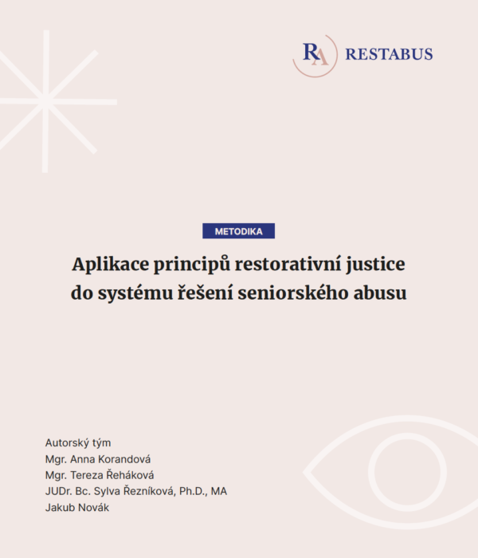
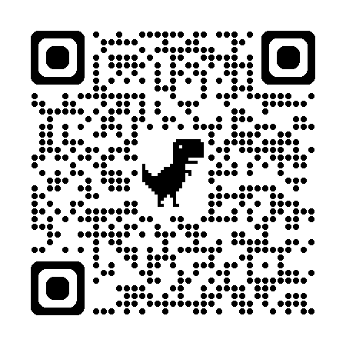
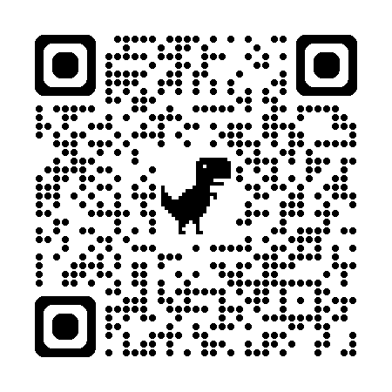
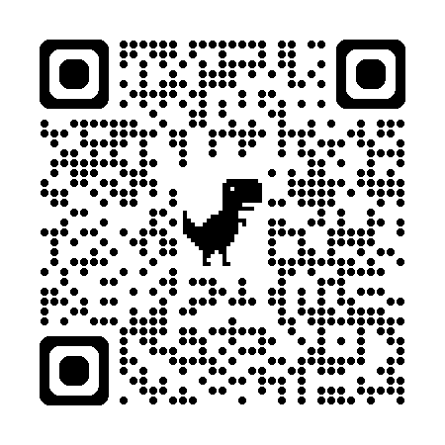
Notes:
https://munispace.muni.cz/library/catalog/book/2264
https://munispace.muni.cz/library/catalog/book/2261
\
https://restorativni-justice.cz/wp-content/uploads/2023/12/IRJ_RESTABUS_Final2023.pdf

Slide 8
Výsledky anketního šetření
Lucie Vidovićová
Projekt: FEANCI
Fenomén EAN (týrání, zneužívání a špatného zacházení se seniory) v kontextu sociálních služeb v ČR: inovace v detekci, prevenci a péči (9/2023 – 09/2026 TQ01000510 TAČR program Sigma)

Slide 9
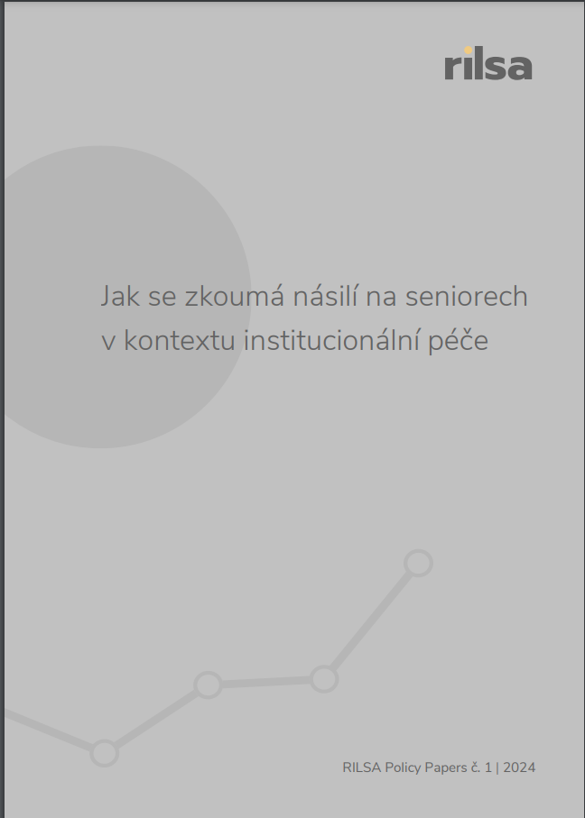
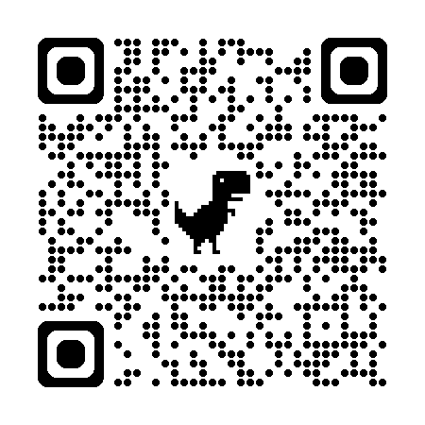
Metodologické výzvy…
Úspěch? Rozhodně ano
Anketa? Ano
Otevřenost? Upřímnost? Snad
Podreprezentovanost? Pravděpodobně
Prevalence? Ne
Jasné návody? Rozhodně ne

Slide 10
Výzkumný vzorek
N = 973 (93 % ženy)
personál domovů pro seniory a domovů se zvláštním režimem
on-line dotazníkové šetření (adresář MPSV)
sběr dat 12/2024 - 1/2025
velikost zařízení – počet klientů
do 49: 22 %
50-99: 40 %
100-149: 24 %
150+: 15 %
typ zařízení
DpS i DZR – 49 %
DpS – 29 %
DZR – 22 %
zřizovatel
kraj – 51 %
město – 39 %
církev – 6 %
soukromé – 3 %
respondent
pracovník/ce přímé péče
sociální pracovník/ce
vedoucí pracovník/ce
zdravotní sestra
ředitel/ka

Slide 11
Řekl/a byste, že v DpS a DZR (obecně) NĚKDY dochází k nějakým formám špatného zacházení, násilí, zanedbávání v těchto vztazích:

Slide 12
Dějí se některé z těchto věcí i na Vašem současném pracovišti? (%)

Slide 13
Výskyt zanedbávání a dalších forem EAN z pohledu zaměstnaných v DpS / DZR
Marcela Petrová Kafková

Slide 14
Zanedbávání
Jak často se stalo, že Váš kolega/yně udělal následující věc.
A jak často se případně staly přímo Vám? (%)
 | KOLEGA |  | JÁ
 | opak | výjim | opak | výjim
nedostatečně (vlídně) komunikoval/a s klientem | 10 | 46 | 0,1 | 15
nesprávné vykonávání ošetřovatelské péče | 6 | 33 | 0,1 | 8
nevyměnil/a včas inkotinenční pomůcky | 5 | 41 | 0,1 | 10
bránil/a klientovi použít zvonek na přivolání | 3 | 18 | 0,1 | 4
nepodal/a klientovi vodu nebo jiný nápoj | 3 | 12 | 0 | 2
odmítl pomoc se vstáváním a ukládáním na lůžko | 2 | 19 | 0 | 4
odmítl pomoc se vstupem na toaletu a jejím použití | 2 | 12 | 0,1 | 2
odmítl klientovi pomoc s přípravou/konzumací jídla | 2 | 14 | 0 | 1
odmítl pomoc s mytím nebo koupáním | 0,6 | 10 | 0 | 2
ošetření klienta bylo necitlivé | 0,1 | 3 | 0,1 | 3

Slide 15
Zaměstnanci hlášená celková „prevalence“ EAN (%)
dle pachatele označeného respondenty - zaměstnanci DpS a DZR

Slide 16
Percepce / hlášení EAN: původce jiný klient (%)
dle pachatele hlášeného zaměstnanci DpS a DZR
 |  | OPAK | VÝJIM
finanční | bez dovolení používal majetek nebo peníze klienta | 7 | 30
 | klienta vydíral kvůli penězům nebo majetku | 0,8 | 8
 | nenechal rozhodovat o penězích/ nekoupil věci | 0,8 | 7
 | ukradl klientovi peníze nebo majetek | 2 | 19
emoční a psychický | vyhrožoval klientovi tváří v tvář, že mu fyzicky ublíží | 4 | 37
 | klienta urážel nebo mu nadával | 15 | 58
 | klienta znevažoval nebo opakovaně ignoroval | 10 | 47
 | bránil klientovi ve styku s dalšími lidmi, na kterých mu záleží | 0,5 | 11
 | zničil něco, co klientovi patřilo | 3 | 38
fyzický | klienta nějakým způsobem omezoval | 2 | 22
 | klienta udeřil nebo jinak napadl | 2 | 28
 | podal záměrně příliš mnoho léků |  | 0,3
sexuální | vůči klientovi narážky se sex. podtextem /jemu nepříjemné) | 2 | 24
 | nevhodně klienta odhaloval, vystavil jinému sex. nátlaku | 0,4 | 5
 | dotýkal se klienta sexuálním způsobem proti jeho vůli | 0,9 | 9
 | nutil klienta k sexu | 0,1 | 3

Slide 17
Percepce / hlášení EAN: původce příbuzný (%)
dle pachatele hlášeného zaměstnanci DpS a DZR
 |  | OPAK | VÝJIM
finanční | bez dovolení používal majetek nebo peníze klienta | 10 | 33
 | klienta vydíral kvůli penězům nebo majetku | 5 | 30
 | nenechal rozhodovat o penězích/ nekoupil věci | 17 | 44
 | ukradl klientovi peníze nebo majetek | 2 | 25
emoční a psychický | vyhrožoval klientovi tváří v tvář, že mu fyzicky ublíží | 0,1 | 9
 | klienta urážel nebo mu nadával | 3 | 35
 | klienta znevažoval nebo opakovaně ignoroval | 6 | 35
 | bránil klientovi ve styku s dalšími lidmi, na kterých mu záleží | 3,3 | 30
 | zničil něco, co klientovi patřilo | 0,4 | 13
fyzický | klienta nějakým způsobem omezoval | 0,4 | 7
 | klienta udeřil nebo jinak napadl | 0,3 | 3
 | podal záměrně příliš mnoho léků | 0,4 | 3
sexuální | vůči klientovi narážky se sex. podtextem (jí/jemu nepříjemné) |  | 1
 | nevhodně klienta odhaloval, vystavil jinému sex. nátlaku |  | 2
 | dotýkal se klienta sexuálním způsobem proti jeho vůli | 0,1 | 1
 | nutil klienta k sexu | 0,1 | 0,4

Slide 18
Percepce / hlášení EAN: původce kolega/kolegyně (%)
dle pachatele hlášeného zaměstnanci DpS a DZR
 |  | OPAK | VÝJIM
finanční | bez dovolení používal majetek nebo peníze klienta | 0,4 | 5
 | klienta vydíral kvůli penězům nebo majetku |  | 0,3
 | nenechal rozhodovat o penězích/ nekoupil věci | 1 | 12
 | ukradl klientovi peníze nebo majetek | 0,2 | 5
emoční a psychický | vyhrožoval klientovi tváří v tvář, že mu fyzicky ublíží | 0,2 | 2
 | klienta urážel nebo mu nadával | 1 | 17
 | klienta znevažoval nebo opakovaně ignoroval | 2 | 23
 | bránil klientovi ve styku s dalšími lidmi, na kterých mu záleží | 0,1 | 2
 | zničil něco, co klientovi patřilo | 0,3 | 11
fyzický | klienta nějakým způsobem omezoval | 0,5 | 5
 | klienta udeřil nebo jinak napadl |  | 2
 | podal záměrně příliš mnoho léků | 0,1 | 2
sexuální | vůči klientovi narážky se sex. podtextem /jemu nepříjemné) | 0,1 | 1
 | nevhodně klienta odhaloval, vystavil jinému sex. nátlaku |  | 3
 | dotýkal se klienta sexuálním způsobem proti jeho vůli |  | 0,4
 | nutil klienta k sexu |  | 0,1

Slide 19
Percepce / hlášení EAN: původce JÁ (respondent/ka)(%)
dle pachatele hlášeného zaměstnanci DpS a DZR
 |  | OPAK | VÝJIM
finanční | bez dovolení používal majetek nebo peníze klienta |  | 0,5
 | klienta vydíral kvůli penězům nebo majetku |  | 0,1
 | nenechal rozhodovat o penězích/ nekoupil věci | 0,7 | 3
 | ukradl klientovi peníze nebo majetek |  | 0,1
emoční a psychický | vyhrožoval klientovi tváří v tvář, že mu fyzicky ublíží |  | 0,1
 | klienta urážel nebo mu nadával |  | 0,8
 | klienta znevažoval nebo opakovaně ignoroval |  | 5
 | bránil klientovi ve styku s dalšími lidmi, na kterých mu záleží | 0,1 | 0,5
 | zničil něco, co klientovi patřilo |  | 3
fyzický | klienta nějakým způsobem omezoval |  | 1
 | klienta udeřil nebo jinak napadl |  | 0,2
 | podal záměrně příliš mnoho léků |  | 0,3
sexuální | vůči klientovi narážky se sex. podtextem /jemu nepříjemné)
 | nevhodně klienta odhaloval, vystavil jinému sex. nátlaku |  | 0,3
 | dotýkal se klienta sexuálním způsobem proti jeho vůli |  | 0,2
 | nutil klienta k sexu

Slide 20
Související kontexty
Svědectví a postoje zaměstnanců dlouhodobých pobytových služeb pro seniory
Podpora a vzdělávání personálu
Olga Nešporová

Slide 21
Svědectví o nevhodné péči jinde
(v %)

Slide 22
Odhad personálu o tom, že dochází k nějakým formám špatného zacházení, násilí či zanedbávání mezi rodinou a klientem (řádková %)
Špatné zacházení ve vztazích | rozhodně | možná | určitě ne | nevím, nedokáži posoudit
rodina vůči klientovi | 19 | 45 | 13 | 23
klient vůči rodině | 10 | 39 | 22 | 29
rodina vůči klientovi | 24 | 59 | 17 | _
klient vůči rodině | 14 | 55 | 31 | _

Slide 23
Podpora a vzdělávání personálu

Slide 24
Hlášení incidentů pracovníky DpS a DsZR(v %)
DpS = domov pro seniory, DsZR = domov se zvláštním režimem

Slide 25
Výsledky verbalizace incidentů (v %)

Slide 26
Důvody pro nehlášení a neverbalizování incidentu (v %)
…incident vyhodnocen jako příliš banální (28 %), nikdo nebude schopen se situací nic udělat (16 %), obavy z pomsty (12 %), nikdo by mi nevěřil (10 %), stud nebo pocit viny (8 %), nechci poškodit pověst DpS (8 % ), nechci aby se do toho další zapojovali (8 %), nechtěla jsem způsobit, aby pachatelk/a šla do vězení nebo byla nějak jinak potrestána (5 %)…
banalita
nedůvěra v systém
stud
ochrana před nevhodným řešením

Slide 27
Školení personálu ve vybraných tématech péče (v %)

Slide 28
...shrnuto
Nevhodné a špatné zacházení se vyskytuje v různých typech vztahů
Víc než 2/5 oslovených uvedlo že se velmi často nebo často setkávají s klienty v zanedbaném stavu přicházejících z nemocnic či léčeben dlouhodobě nemocných
Zhruba 4/5 personálu uvedlo, že se setkává s klienty, ke kterým se nevhodným způsobem rozhodně či možná chová rodina
Personál o incidentech hovoří a hlásí je v 72 % případů
Tato verbalizace ve 4/5 případů pomohla situaci řešit
Pouze 3 % dotázaných uvedlo, že verbalizace situaci zhoršila
Zhruba 1/3 respondentů absolvovala vzdělávání v oblasti prevence týrání a zneužívání seniorů, na tomto poli tedy je ještě prostor pro zlepšení

Slide 29
Projekt: FEANCI
Fenomén EAN (týrání, zneužívání a špatného zacházení se seniory) v kontextu sociálních služeb v ČR: inovace v detekci, prevenci a péči (9/2023 – 09/2026 TQ01000510 TAČR program Sigma)
zaplnit bílá místa poznání, policy tvorby a praxe v řešení EAN
zjistit výskytu fenoménu EAN v institucionálním kontextu
odhadnout sociální a ekonomickou zátěž
zanalyzovat mediálního obraz EAN
vyvinout prototyp metody detekce EAN s využitím kresby
Výstupy:
Metodika prevence týrání seniorů v kontextu sociálních služeb
koncepčních a strategické dokumenty a opatření…
Akční plán EAN / STRAPS
(ne)legislativní opatření
veřejný obraz EAN
…

Slide 30
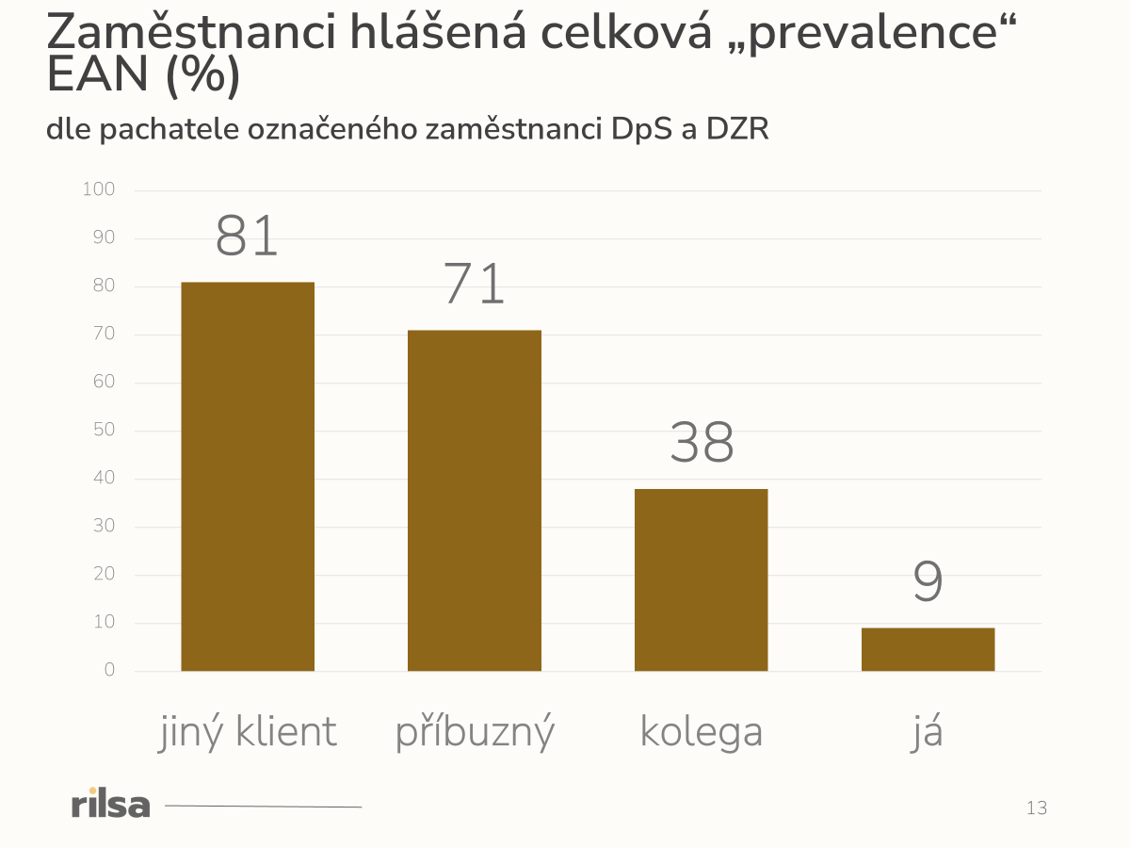

Projekt FEANCI
Fenomén EAN (týrání, zneužívání a špatného zacházení se seniory) v kontextu sociálních služeb v ČR: inovace v detekci, prevenci a péči
https://www.rilsa.cz/projekty/feanci/
Výzkumný institut práce a sociálních věcí, v. v. i.
Research Institute for Labour and Social Affairs | RILSA
Jeruzalémská 1283/9
110 00 Praha 1 – Nové Město
Tel.: 211 152 711
www.rilsa.cz
Facebook | LinkedIn | Twitter | Youtube

Slide 31
Jak často Vám klienti …? (%)

Slide 32
Zaměstnanci hlášená celková „prevalence“ (%)
Dle uvedeného původce a typu EAN
 | finanční | emoční a psychický | fyzický | sexuální
jiný klient | 42 | 77 | 42 | 27
příbuzný | 66 | 53 | 10 | 4
kolega | 18 | 29 | 8 | 4
já | 4 | 5 | 1 | 0,4

Slide 33
Jak je pro Vás obtížné zvládat tyto situace?

Slide 34
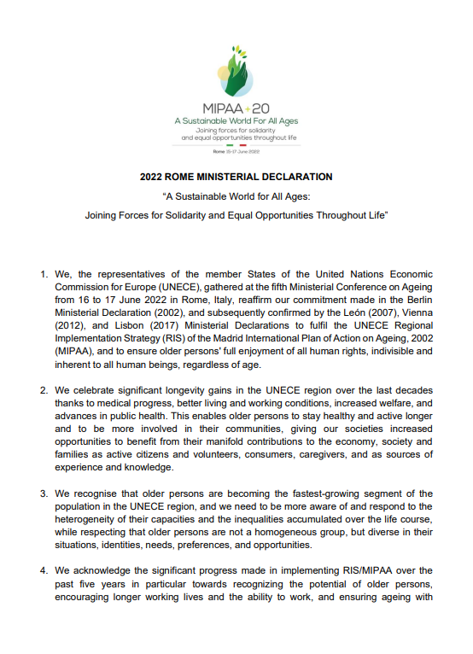
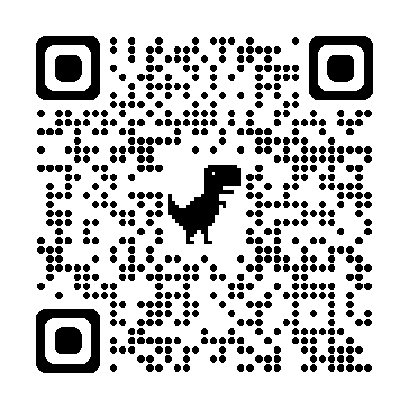
Ministerská deklarace UNECE Řím (2022)
I – Podpora aktivního a zdravého stárnutí po celý život
II – Zajištění přístupu k dlouhodobé péči a podpoře pro pečovatele a rodiny
III – Začlenění problematiky stárnutí do všech oblastí života s cílem prosazovat společnost pro všechny věkové skupiny

Slide 35
Násilí – generačně sdílená zkušenost

Slide 36
Percepce klientů

Slide 37
Jak často se stalo, že Váš kolega/yně udělal následující věc:
A jak často se případně staly přímo Vám? (*Opakovaně + Výjimečně %)
 | Kolega | Já
nedostatečně (vlídně) komunikoval/a s klientem | 56 | 15
nevyměnil/a včas inkotinenční pomůcky | 46 | 10
nesprávné vykonávání ošetřovatelské péče | 39 | 8
bránil/a klientovi použít zvonek na přivolání | 21 | 4
odmítl pomoc se vstáváním a ukládáním na lůžko | 21 | 4
odmítl klientovi pomoc s přípravou/konzumací jídla | 16 | 1
nepodal/a klientovi vodu nebo jiný nápoj | 15 | 2
odmítl pomoc se vstupem na toaletu a jejím použití | 14 | 2
odmítl pomoc s mytím nebo koupáním | 11 | 2
ošetření klienta bylo necitlivé | 3 | 3
*Odpovědi „opakovaně“: kolega ∅ 3,7 % (12 % celku) „já“ ∅ 0,06 % (1,4 % celku)

Slide 38
Výsledky verbalizace incidentů (v %)

Slide 39
Incident oznámilo 72 % zaměstnanců
Oznámení / mluvení o incidentu mělo v 78 % pozitivní výsledek:
…ale 22 % nejednoznačný nebo negativní dopad (ochrana oznamovatelů)
Důvody neoznámení – myslel/a jsem si, že…
Incident je příliš banální – 57 %
Nikdo nebude schopen se situací něco udělat – 30 %
Bál(a) jsem se pomsty – 21 %

Slide 40

% of employees in elder care reporting some form of neglect / violence / EAN by the source:
Czechia, N = 973, Project FEANCI 2025
other client relative colleague me

